Slide 1
小学校出前授業
にらさきこうこう３年

Slide 2
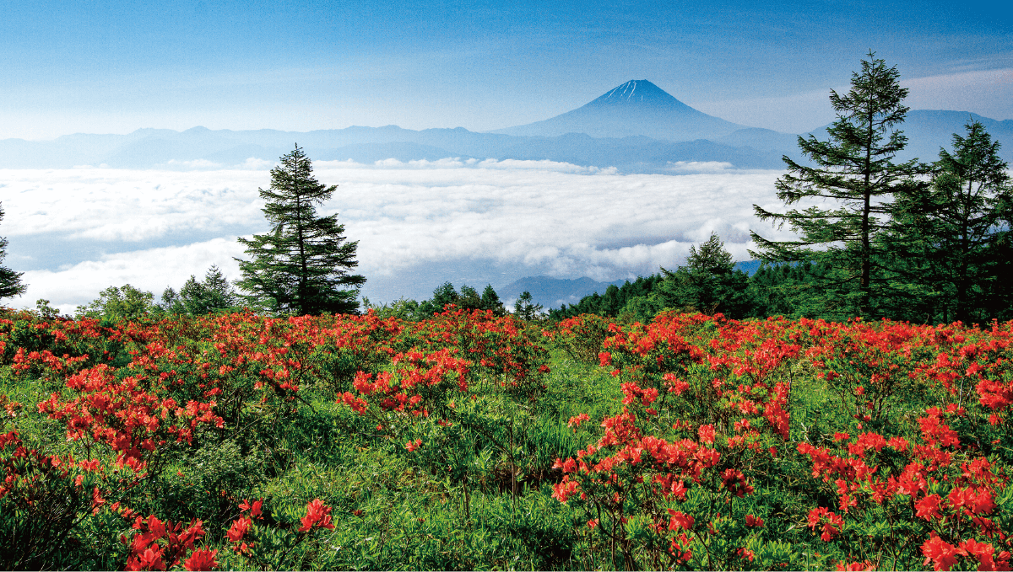

Slide 3
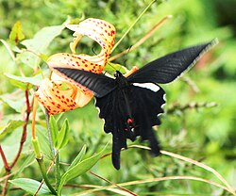
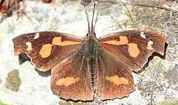
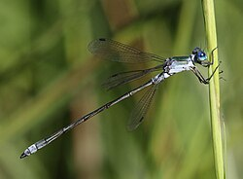
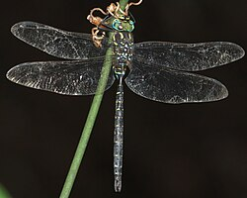
あまり山にいる 虫

Slide 4
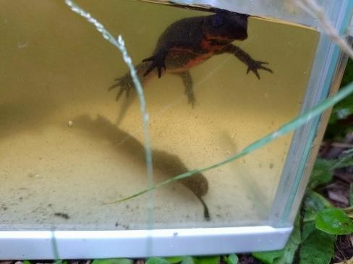
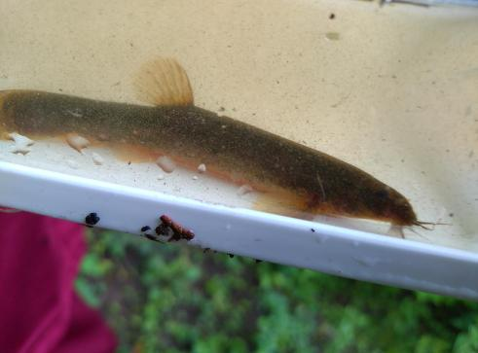
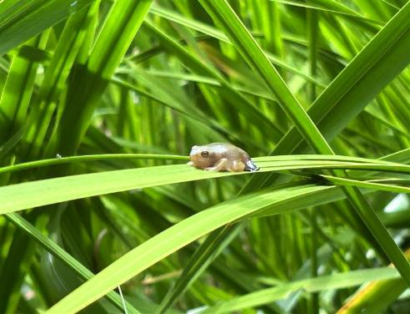
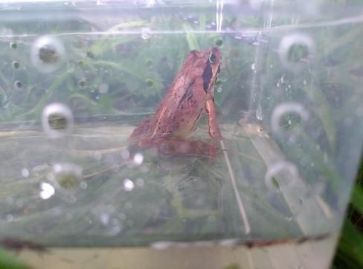

Slide 5


Slide 6
クイズ！

Slide 7
どうしてあまり山には
めずらしい虫がいるの？

Slide 8

（１）
人が手入れをしていて
きれいな花がさくように
しているから

Slide 9



（２）
むかし、このあたりにすんでいた
人たちがあちこちから
めずらしい虫をあつめてきたから

Slide 10



（３）
人があつめたのではなくて、
ほかのところから虫たちが池に
にげてきた

Slide 11
（１）人が手入れをしていて​
きれいな花がさくようにしているから​
（２）むかし、このあたりにすんでいた人たちが​
あちこちからめずらしい虫をあつめてきたから​
（３）人があつめたのではなくて、​
ほかのところから虫たちが池ににげてきた

Slide 12
（１）
人が手入れをしていて
きれいな花がさくように
しているから

Slide 13
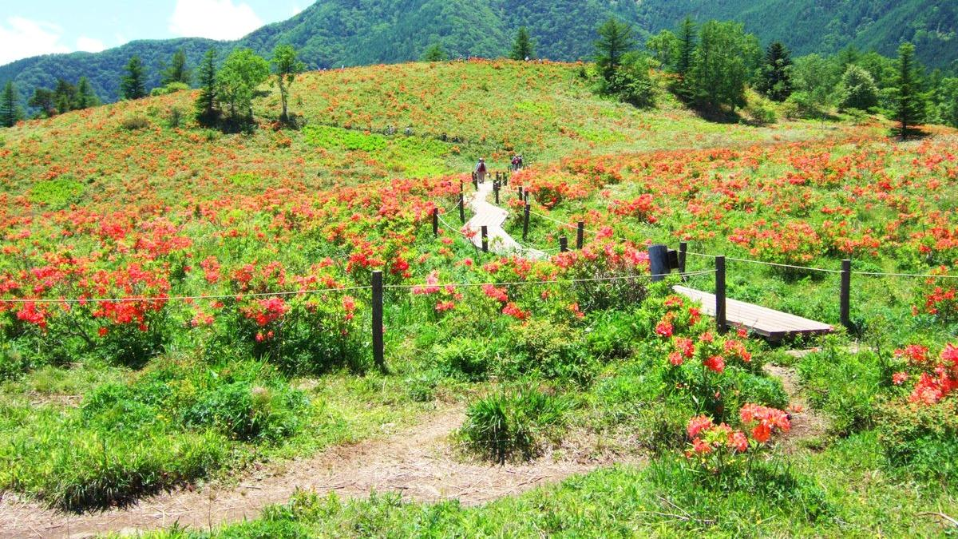

Slide 14
クイズ！

Slide 15
どうして
めずらしい虫がいることが
いいことなの？

Slide 16

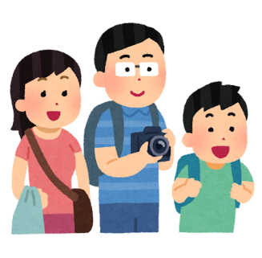
（１）
めずらしい虫を見るために
たくさん人が見に来るから

Slide 17


（２）
めずらしい虫を食べるために鳥があつまってくるから

Slide 18

（３）
めずらしい虫がいるのが
いいことではなくて、
たくさんのしゅるいの虫が
いることがいいことだから

Slide 19
（１）めずらしい虫を見るためにたくさん
人が見に来るから
（２）​めずらしい虫を食べるためにめずらしい鳥が
あつまってくるから
（３）めずらしい虫がいるのがいいことではなくて、
たくさんのしゅるいの虫がいることが
いいことだから

Slide 20
（３）
めずらしい虫がいるのが
いいことではなくて、
たくさんのしゅるいの虫が
いることがいいことだから

Slide 21
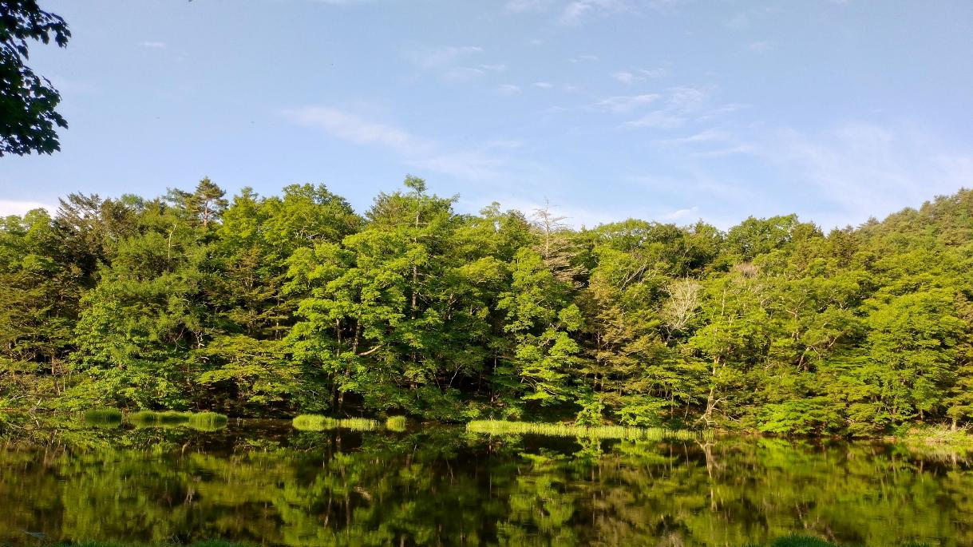

Slide 22
クイズ！

Slide 23
さわら池のだいたいのふかさは？

Slide 24
（１）
40cmよりあさい

Slide 25
（２）
40cm～60cm

Slide 26
（３）
60cm～１ｍ

Slide 27
（４）
１ｍよりふかい

Slide 28
（１）40cmよりあさい
（２）40cm～60cm
（３）60㎝～１m
（４）１mよりふかい

Slide 29
（２）
40cm～60cm

Slide 30
もとのふかさ 250㎝
今のふかさ 70㎝
たまったどろは何㎝？

Slide 31
たまったどろは
180cm

Slide 32
「しっち」ってなに？

Slide 33
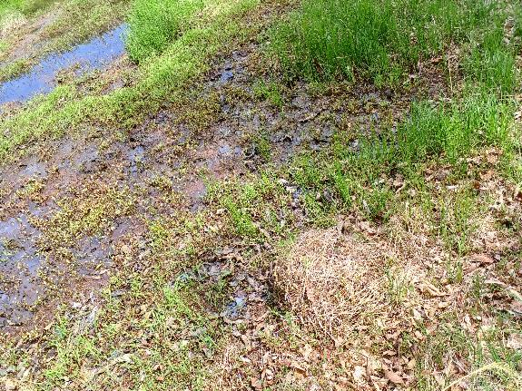
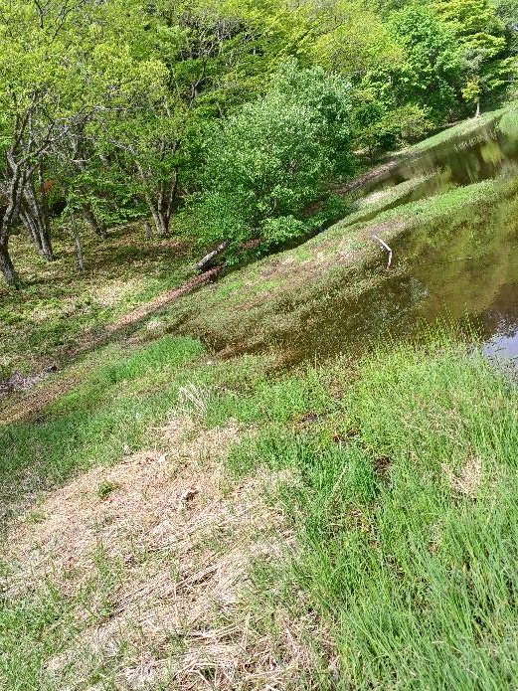
「しっち」とは

Slide 34
あまり山のしょうらい

Slide 35

今日のふりかえり
めずらしい生きものが見られるあまり山

Slide 36
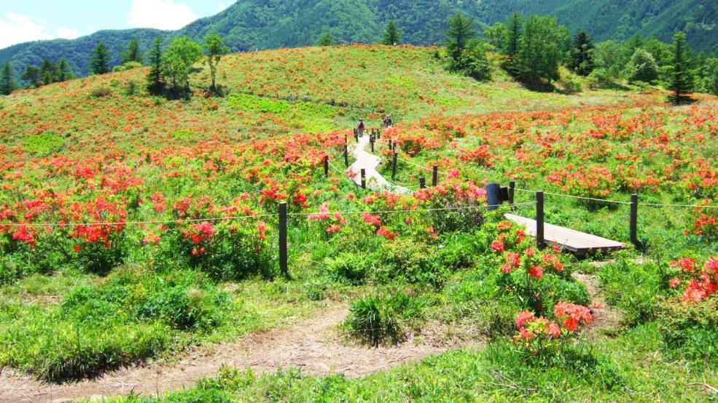
人の手によって花ばたけが作られている

Slide 37

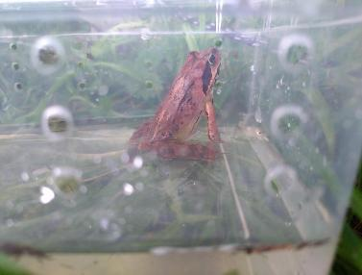
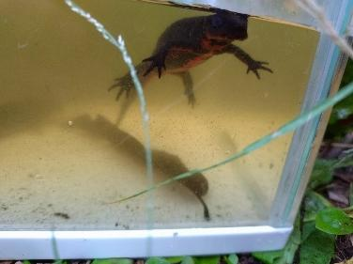
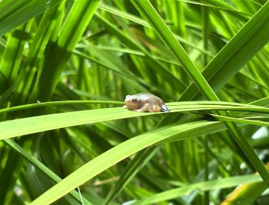
たくさんの生き物がすんでいる

Slide 38

虫や鳥の水のみ場であるさわら池

Slide 39
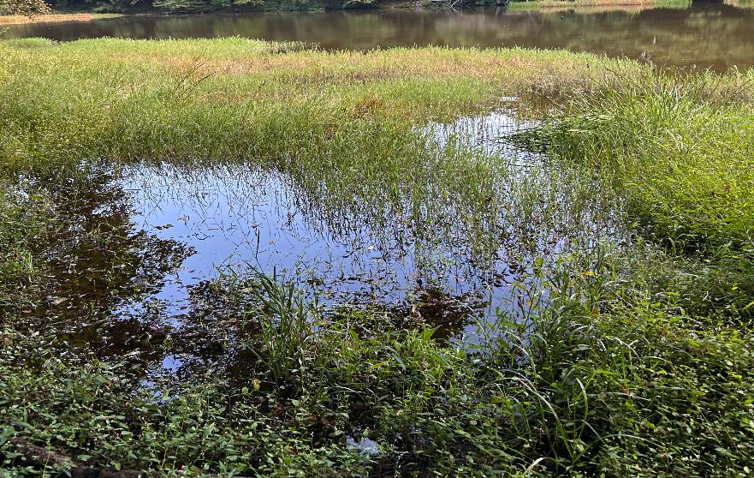
しかし、どんどんあさくなってきている

Slide 40
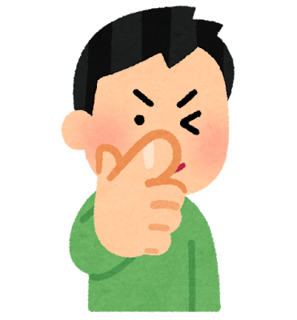
あまり山をどうしていくかは、
にらさき市にすむキミたちがきめていく

Slide 41
画像引用元
〇スライド１，１３の甘利山の写真
⇒甘利山のホームページより https://yamanashi-hiking100.jp/course/detail/60
〇スライド３の蝶，トンボの写真，
⇒ウィキペディアより https://ja.wikipedia.org/wiki/%E3%83%88%E3%83%B3%E3%83%9C https://ja.wikipedia.org/wiki/%E3%83%81%E3%83%A7%E3%82%A6
これ以外の画像はすべて本校自然科学部が撮影したものです。

